Slide 1
Olümpiamängud 2023
Haapsalu Linna Algkool
Plakatid

Slide 2
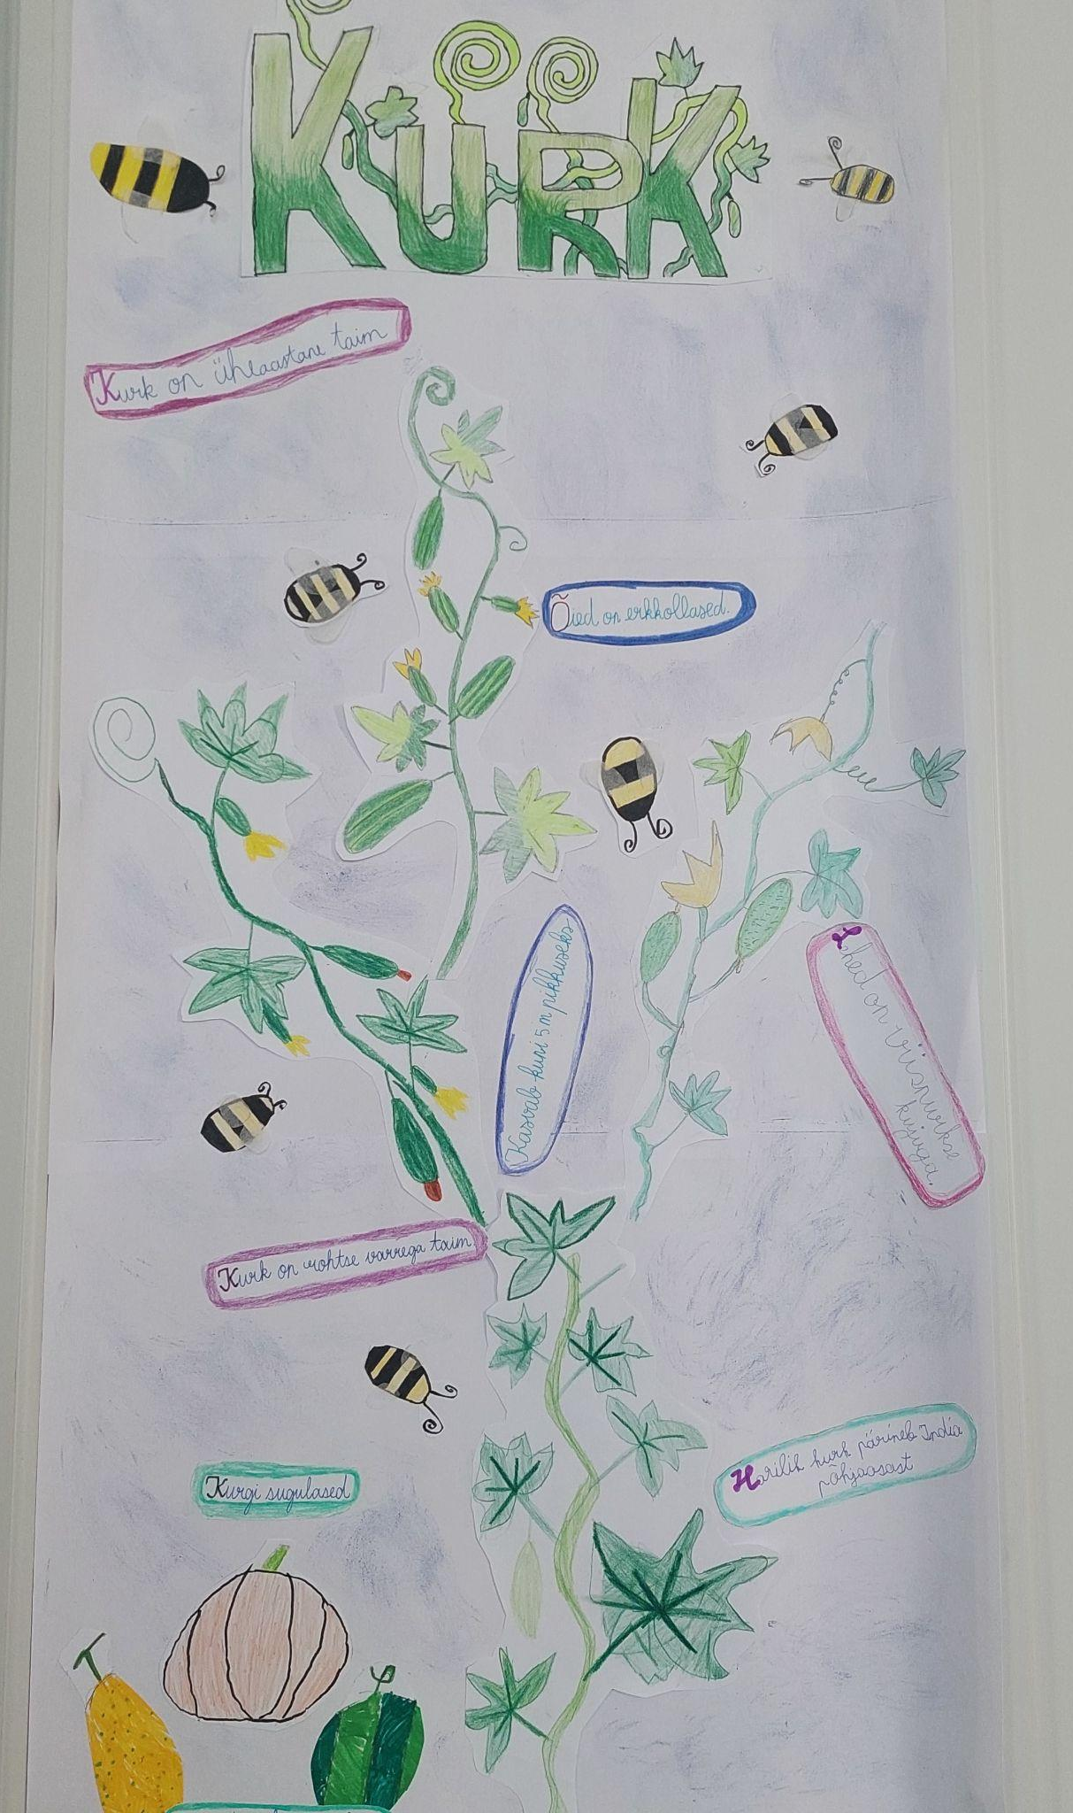
2.b klass

Slide 3
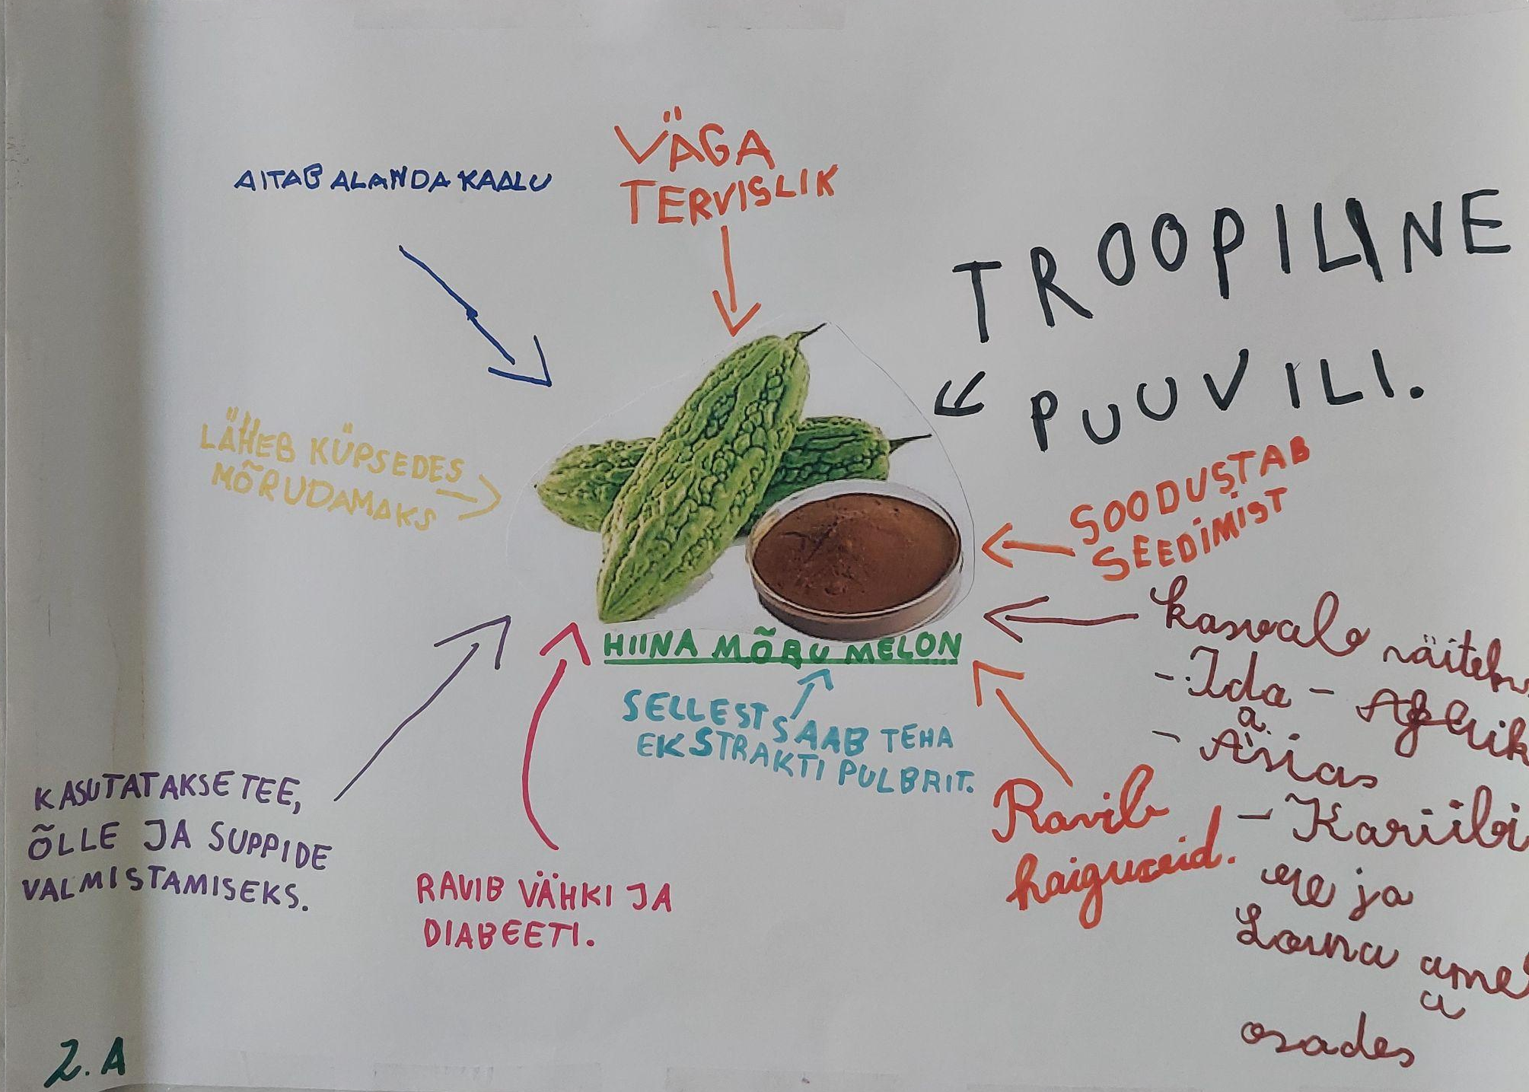
2.a klass

Slide 4
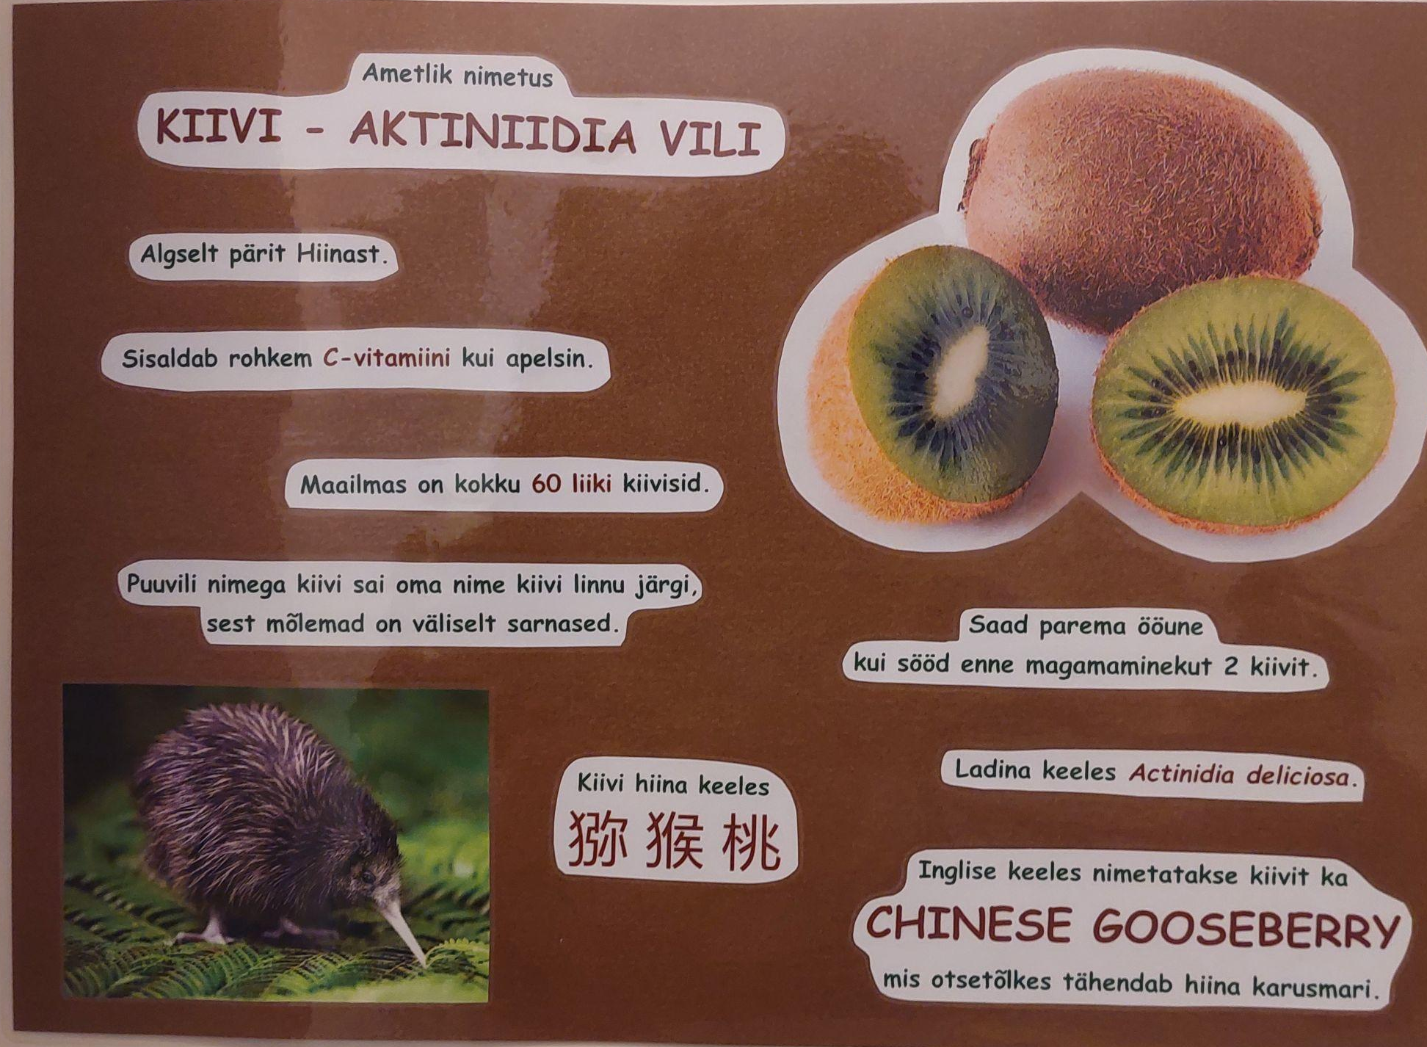
3.c, 3.ü ja 5.ü klass

Slide 5
6.a klass

Slide 6
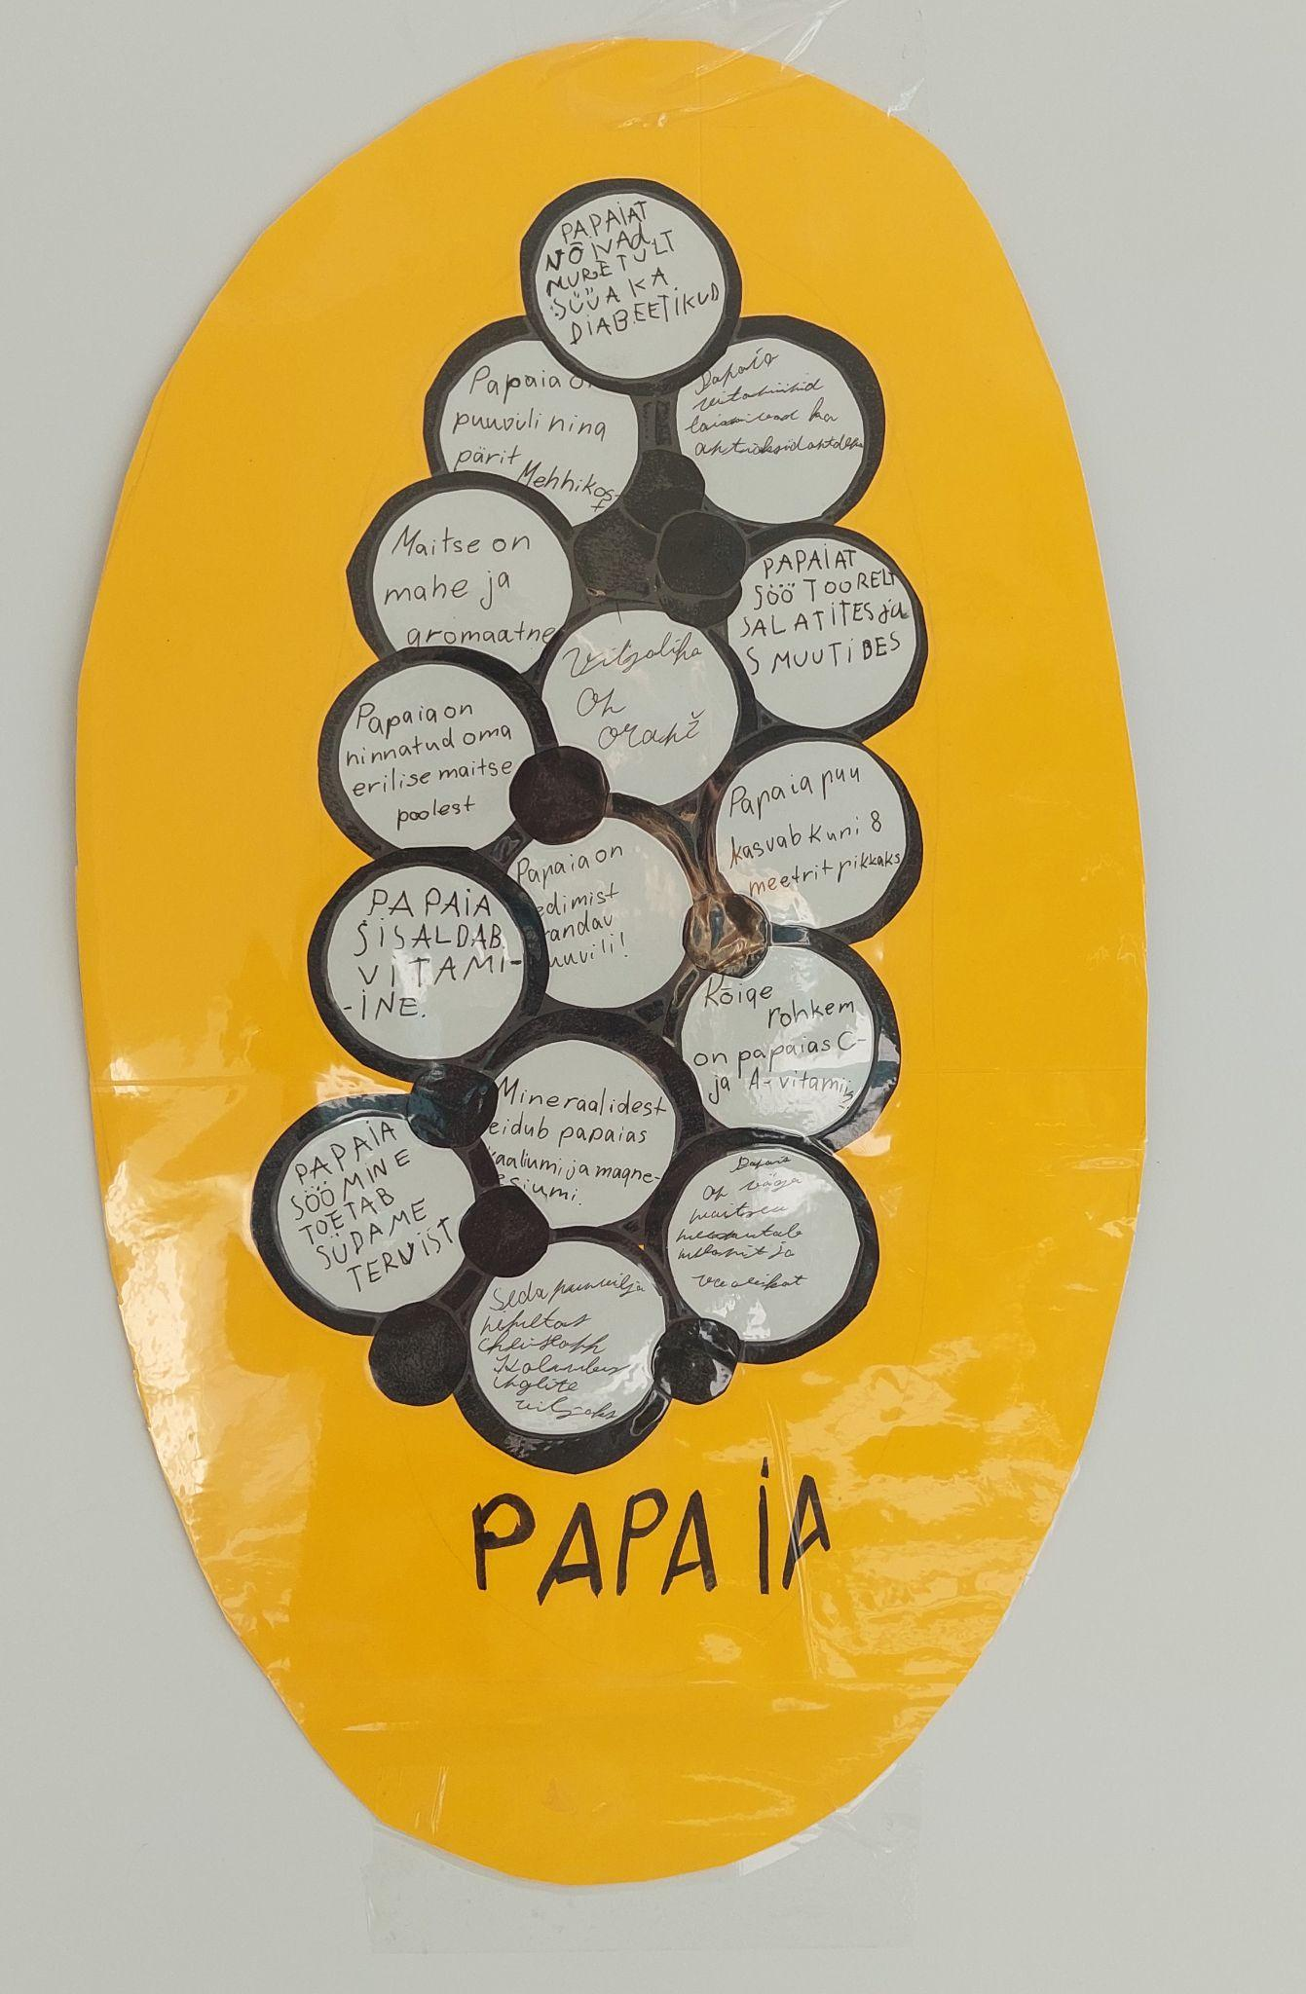
3.c, 4.a ja 4.v klass

Slide 7
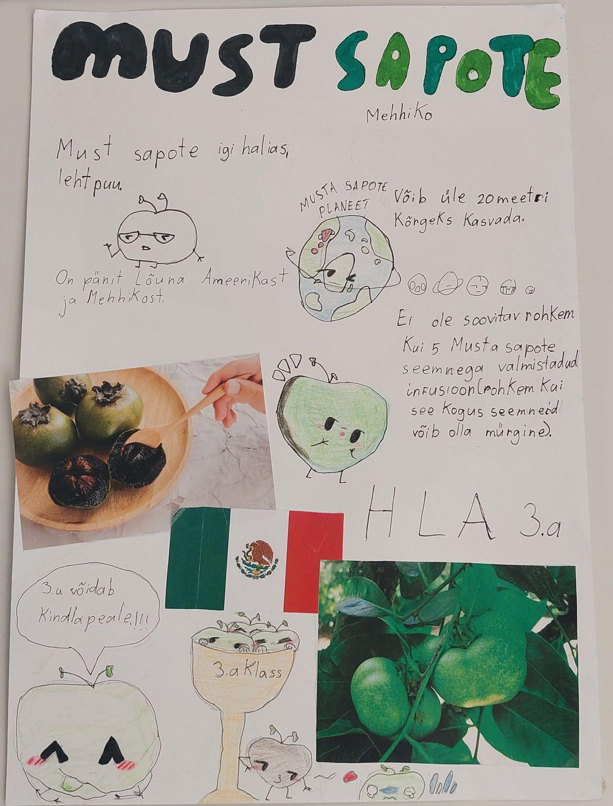
3.a klass

Slide 8
3.a klass

Slide 9
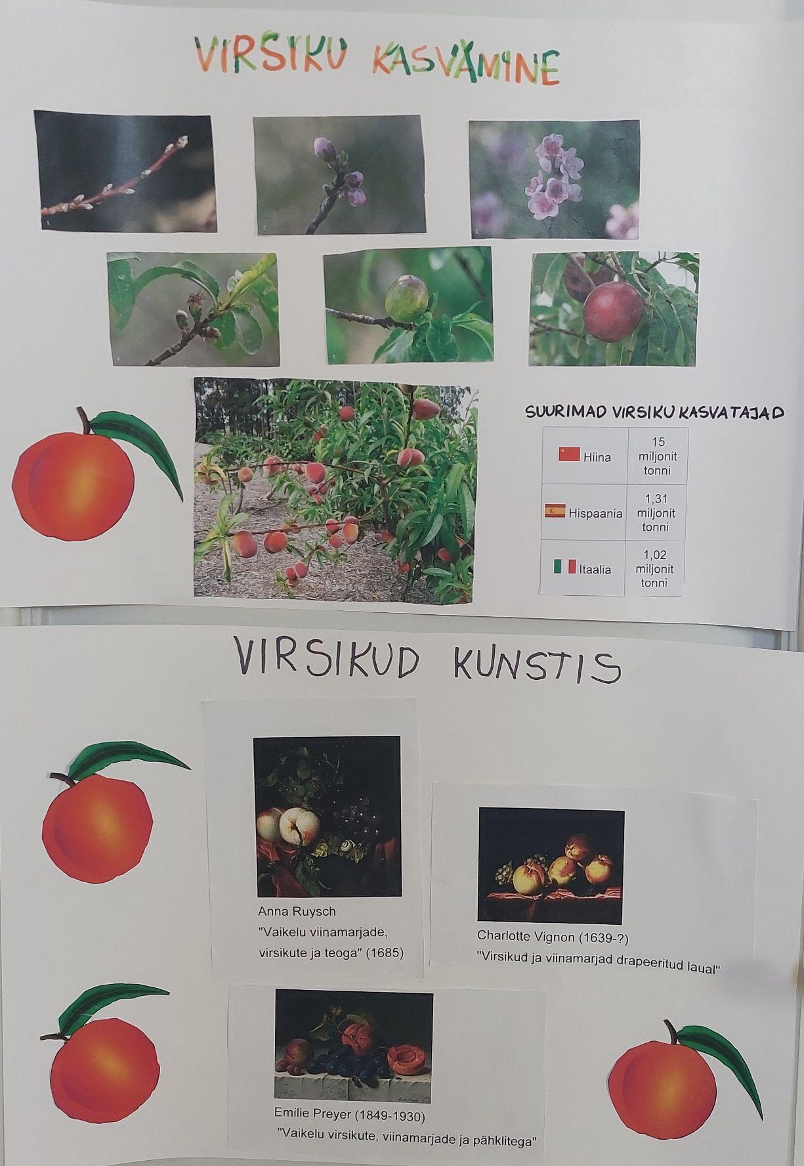
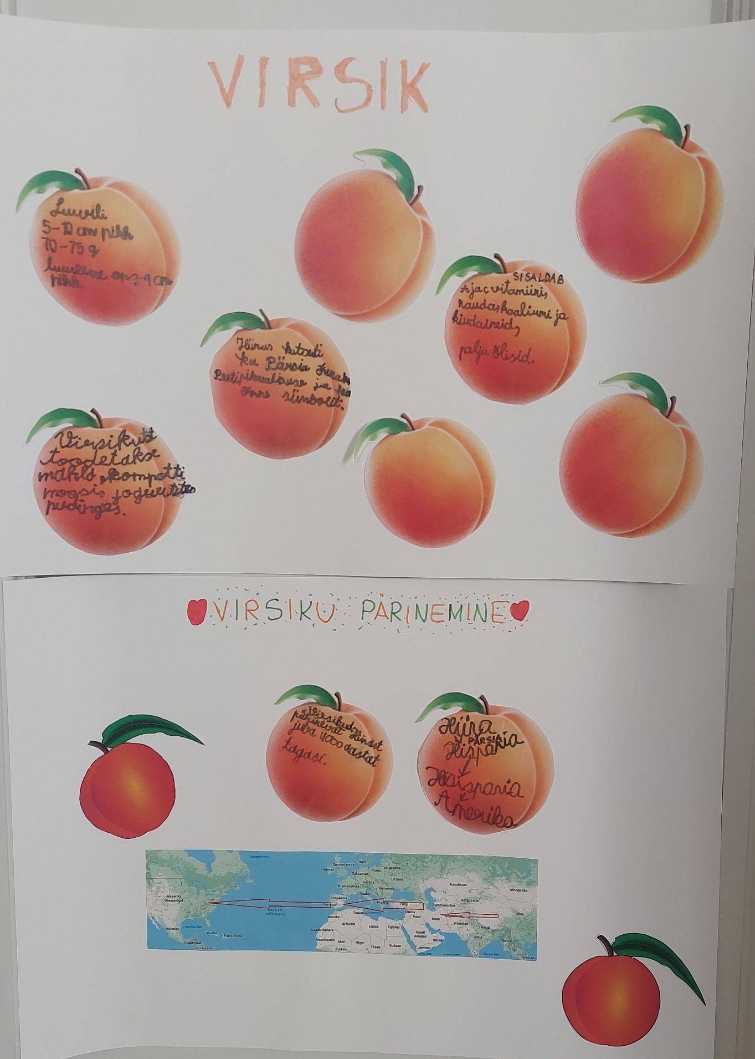
1.b klass

Slide 10
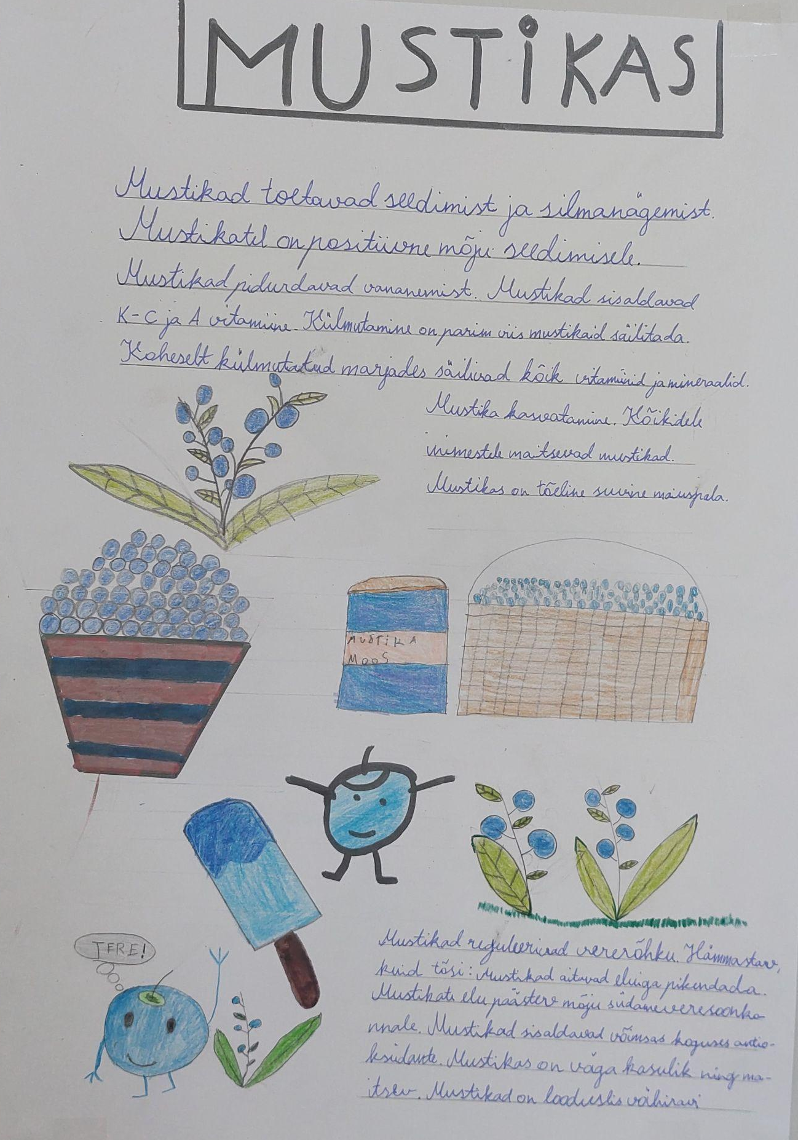
4.b klass

Slide 11
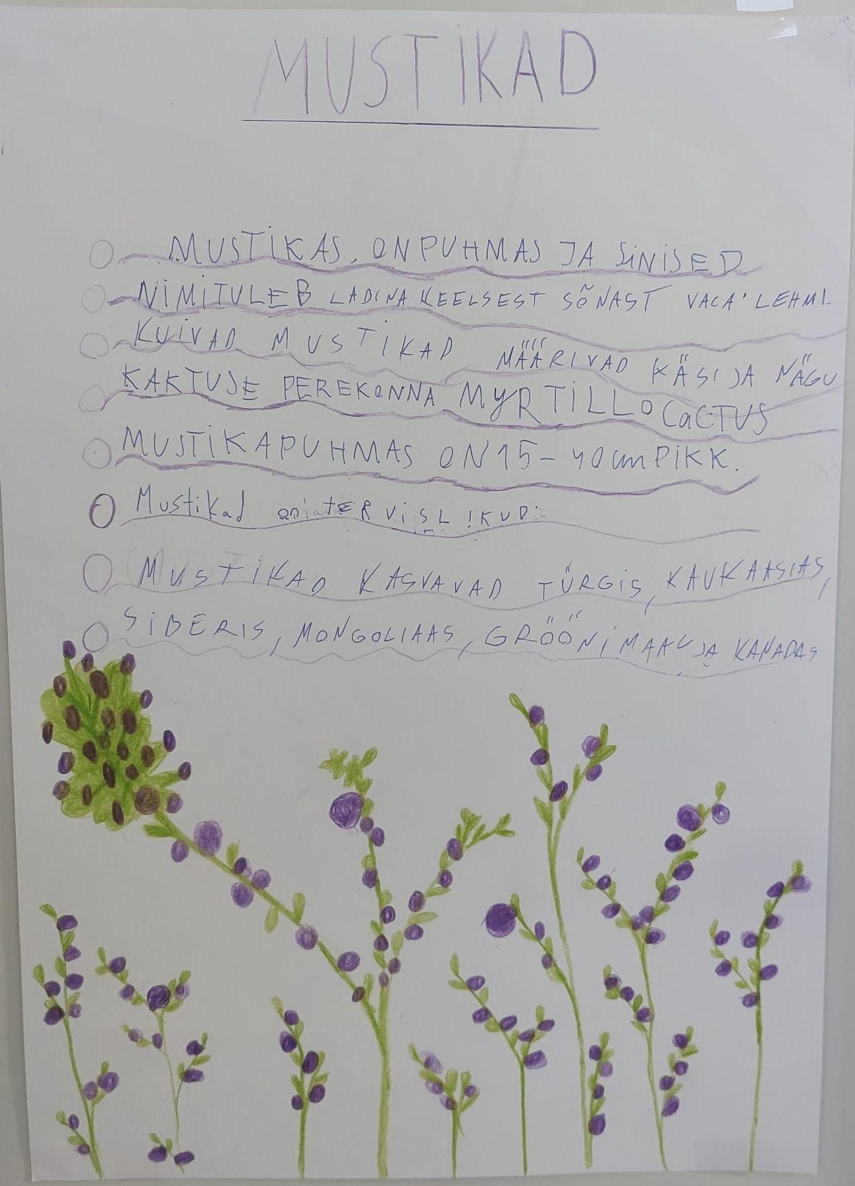
4.b klass

Slide 12
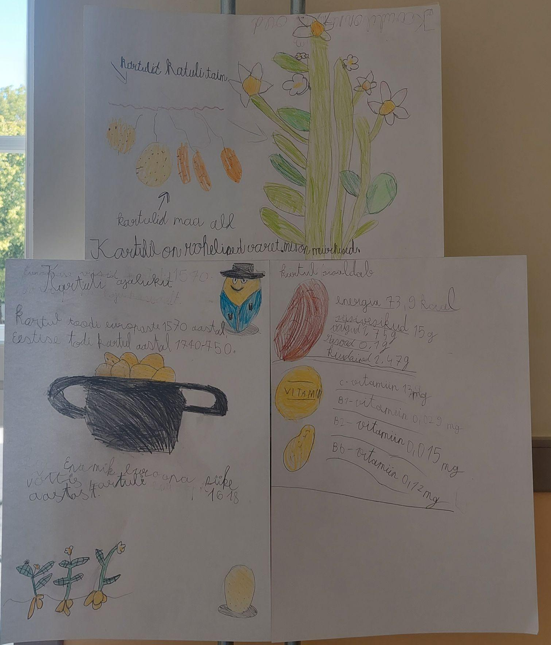
1.a klass

Slide 13
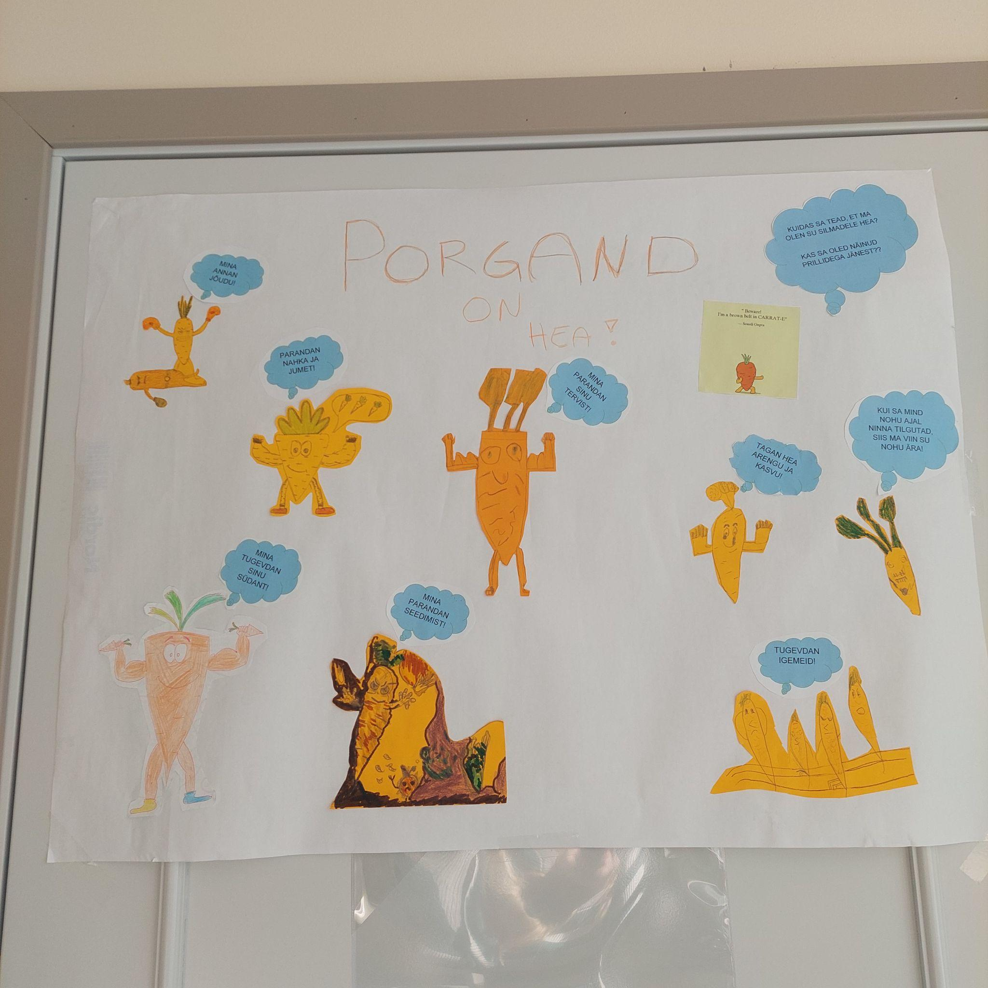
2.c klass

Slide 14
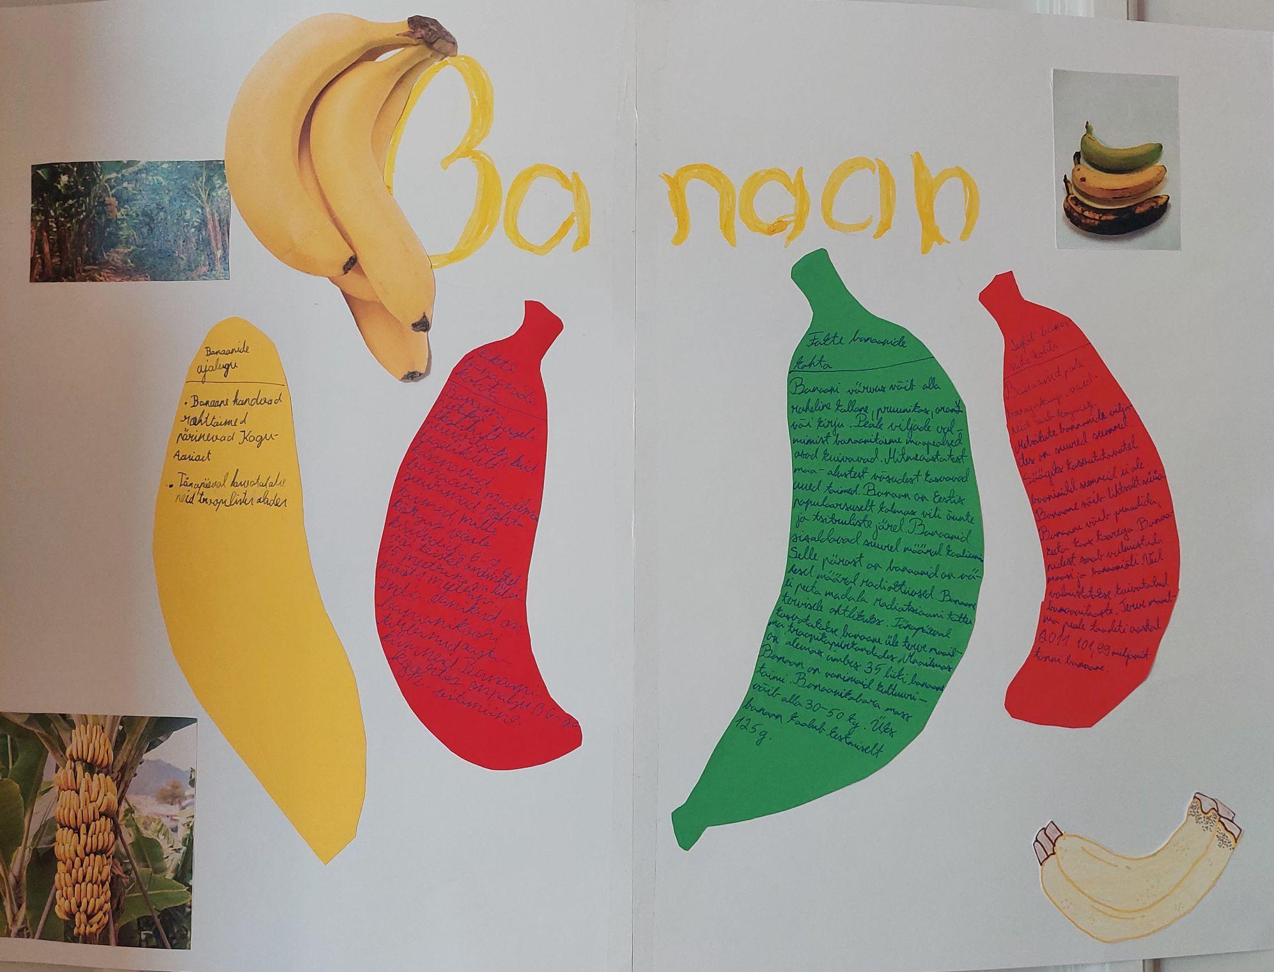
5.b klass

Slide 15
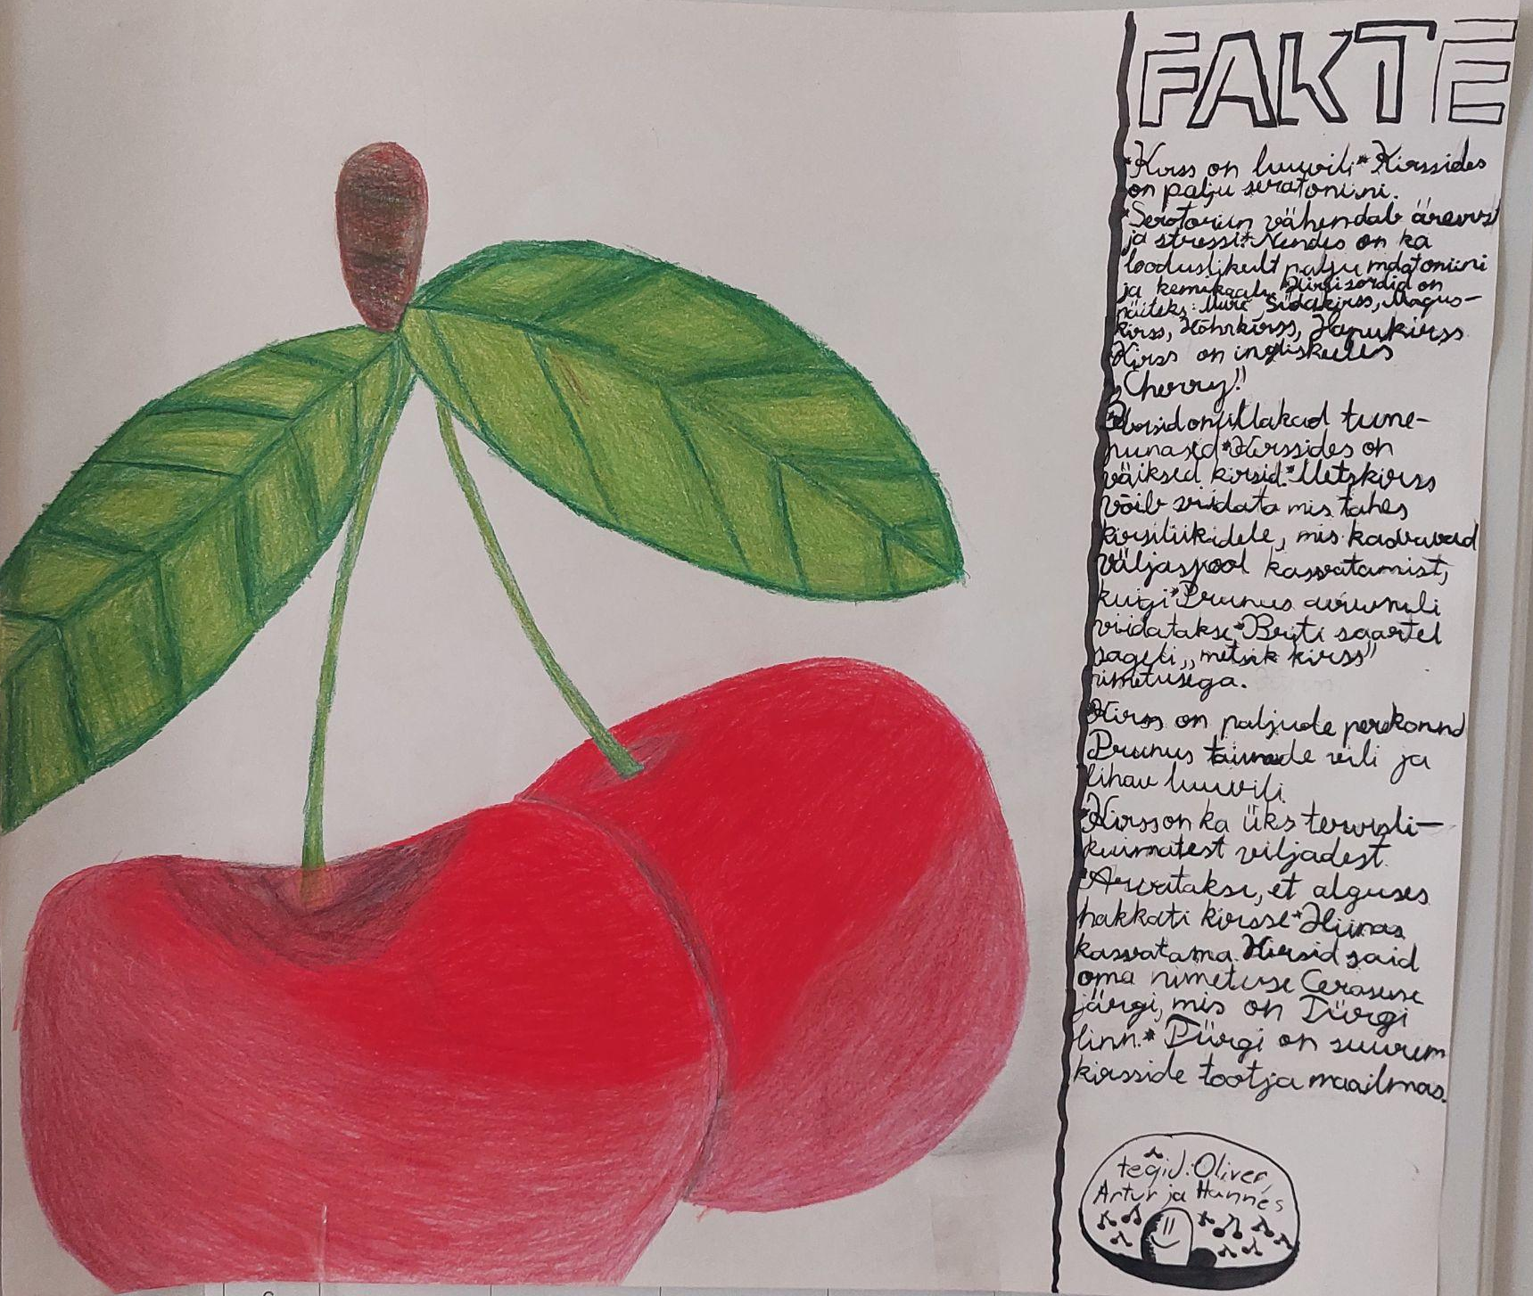
4.c klass

Slide 16
4.c klass

